Slide 1
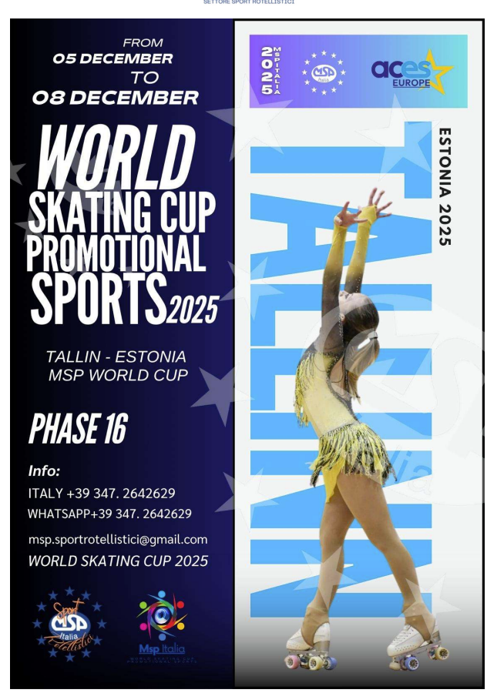

FRISK Forældremøde
Tallinn 2025

Slide 2

Tallinn forældremøde
Lidt om stævnet
Løbere og trænere
Række og program
FRISK på tur
Tips og tricks

Slide 3


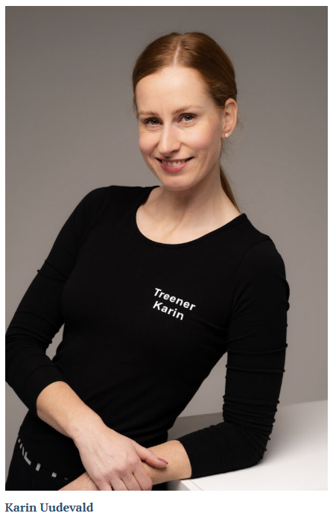
Lidt om stævnet
MSP Venezia (under MSP Italia)
Stævne nummer 16 ud af 16 i 2025
FoxArtistic
Deltagere fra mange lande
Danmark: FRISK, Kalundborg og Smørum

Slide 4
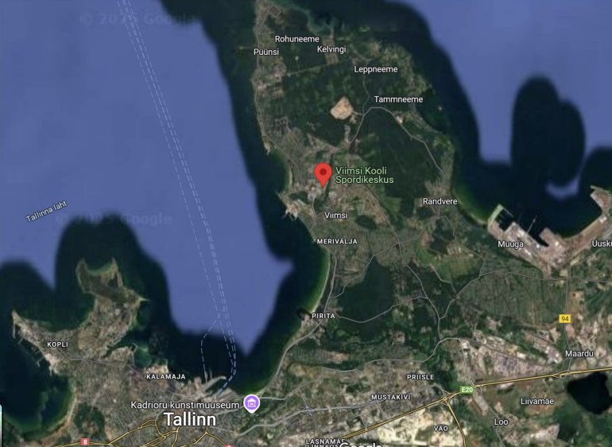
Lidt om stævnet
Gulv: 22 x 44 meter, træ
Hjul
”Regarding the routes, the surface is very grippy. So Professional 97-9a, Devil ~47, Giotto 47-49. We use Giotto 57, Devil 53 for spin wheels.”
Dragter og sten

Slide 5
Løbere fra FRISK
21 løbere i alt
Skøjteskole begynder | Skøjteskole solo | Solo 1 | Solo 2 | Solo 3 | Solo 4
Eva Ceritel | Liva Sofia Irlund Pedersen | Angelina Vick Hansen Dicte Ankerstjerne Kilhof Dicte Blauenfeldt Mira Nielsen Nora Inger Irlund Pedersen | Elisabeth Ceritel Freja Lindkvist Reichhardt Liv Lyhne Petersen Majse Mauritzen Melia Nielsen Nicoline Rask Mikkelsen Nikoline Koerstz Jensen Regina Sofia Ryberg Sabbie Hjort Andersen | Nova Korsgaard Agnes Elbæk Munk Elina Hytholm | Kaya Lassen-Andersen Isalena Gardø Digsmed-Wrem

Slide 6
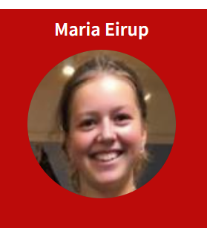
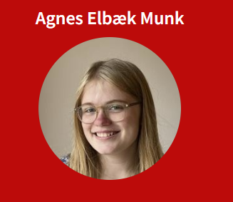
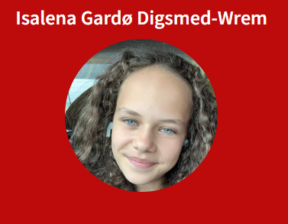
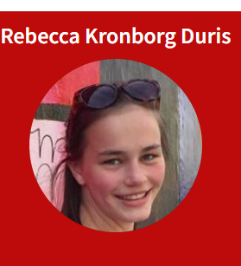
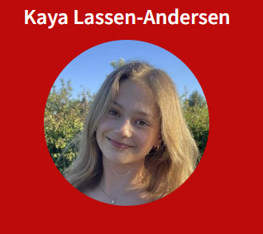
Trænere fra FRISK
Træner på:
Solo 3 og senior quartet
Træner på:
Solo 1, lillegruppe og formation

Slide 7
Programmer
Pointsystem
CIPA (white system) fremfor Roll-Art
Sportslige forventninger
Ændrede/nye programmer til nogle løbere
Nogle programmer skal være lidt længere, enkelte skal have deres første program, andres er ok, nogle elementer giver ikke point, men heller ikke straf
Designkriterie: Så nemt som muligt for alle!
Opstart: Efter Danish Cup
Ekstra træning inden stævnet

Slide 8
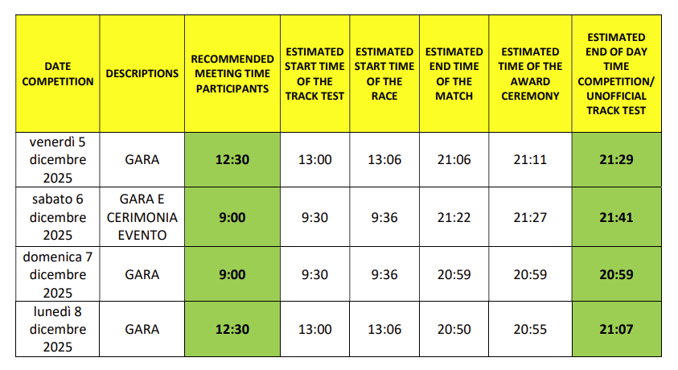
Tidsplan
FRISK løbere på gulvet:
fredag, lørdag og søndag
Åbningsceremoni lørdag d. 6/12 kl. 14.00
Præmieoverrækkelser alle dage
Den præcise tidsplan: ?

Slide 9
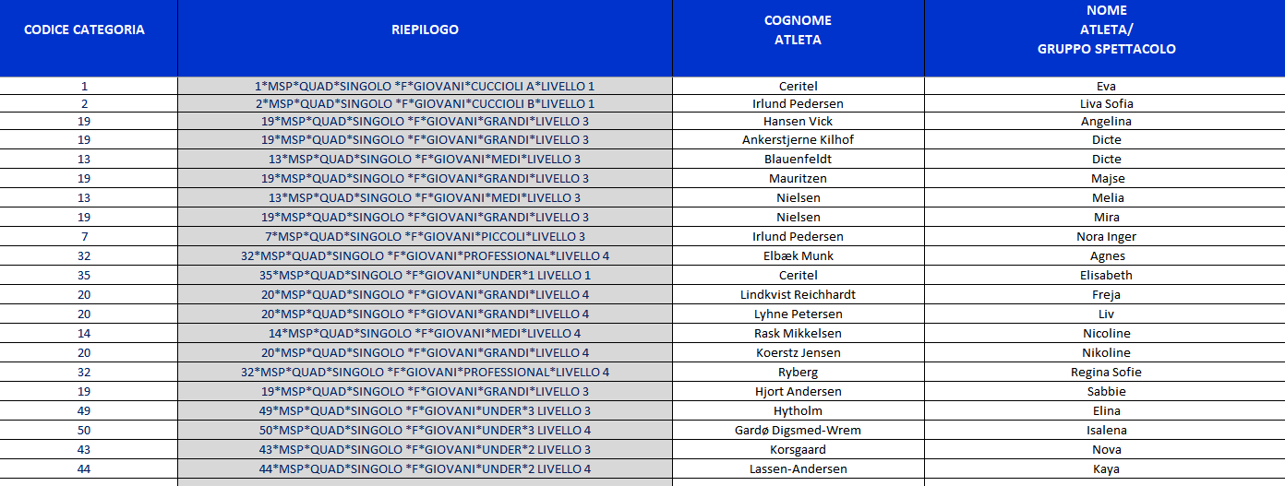
Løbere og rækker

Slide 10
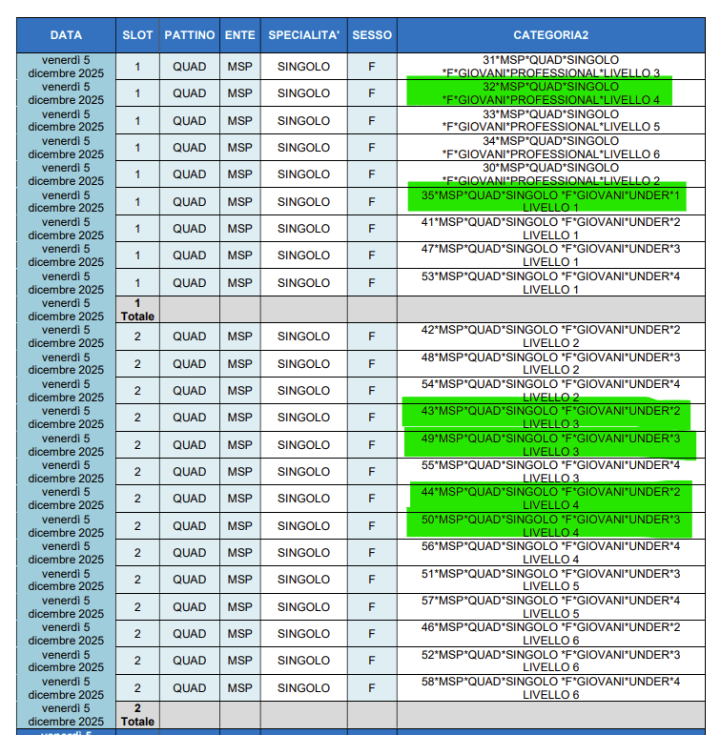
Fredag d. 5. december
Agnes, Regina
Elisabeth
Nova
Elina
Kaya
Isalena

Slide 11
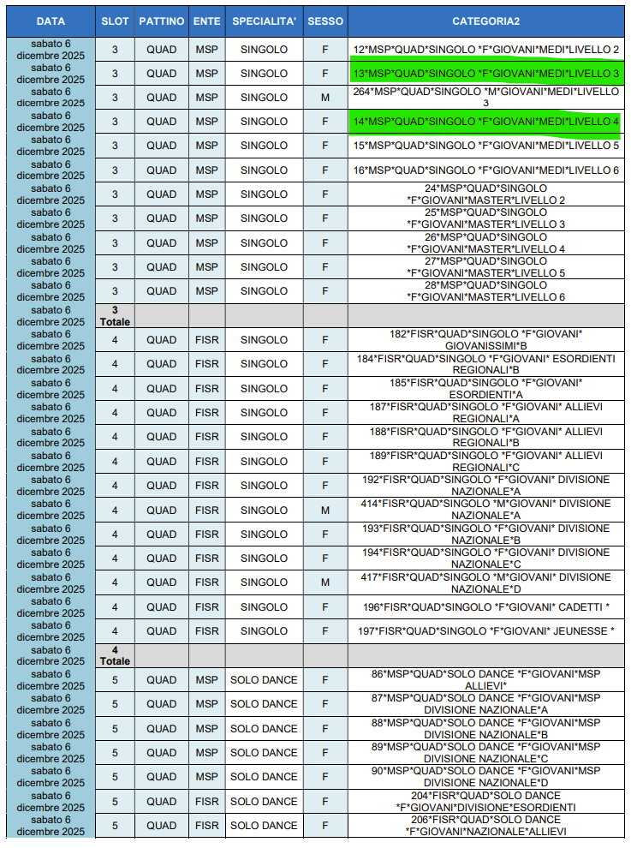
Lørdag d. 6. december
Dicte B. Melia
Nicoline M.

Slide 12
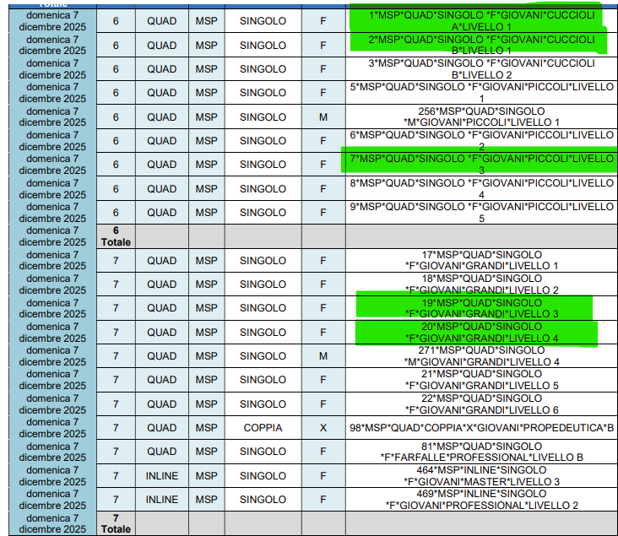
Søndag d. 7. december
Eva
Liva Sofia
Nora
Angelina, Dicte K.A Sabbie, Majse, Mira
Freja, Liv, Nikoline K.J

Slide 13
FRISK på tur
Sponsortøj
Klubånd og opbakning
Kombineret med sightseeing og ferie
Kommunikation
Facebookgruppe / messenger

Slide 14
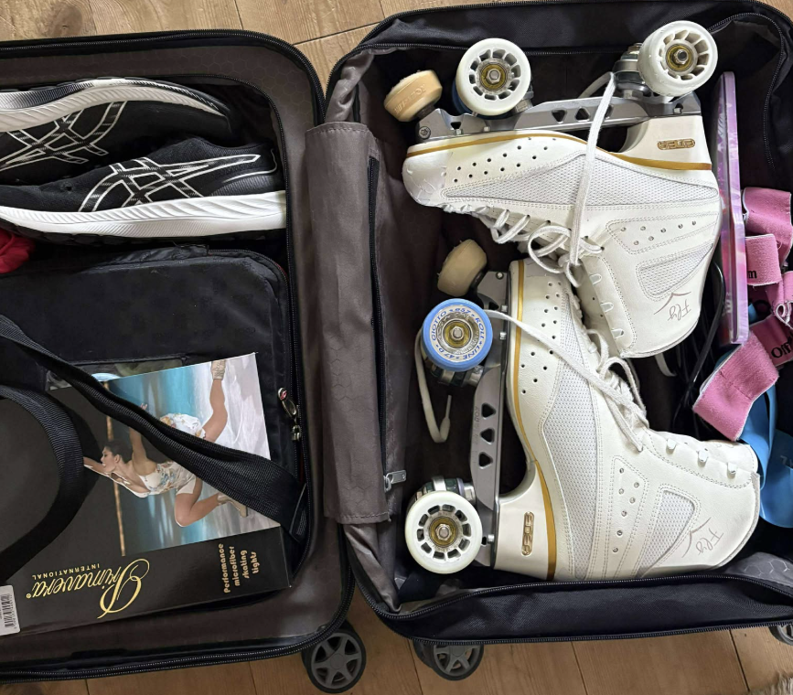
Tips og tricks
Pakning af skøjter
Rullekuffert med i kabinen:
Skøjter, kjole, strømper, hjul, klubdragt make-up/hårpynt
IKKE værktøj og hårspray
Flag og bannere
Jo mere jo bedre ☺

